Slide 1


Харківський національний медичний університет
Кафедра медичної та біоорганічної хімії
«Медична хімія»
Лекція № 2
ОСНОВИ БІОЕНЕРГЕТИКИ. КІНЕТИЧНІ ЗАКОНОМІРНОСТІ ПЕРЕБІГУ БІОХІМІЧНИХ ПРОЦЕСІВ.
Лектор: зав.каф. медичної та біоорганічної хімії,
д.фарм.н., проф. Сирова Г.О.

Slide 2
ПЛАН ЛЕКЦІЇ
Термодинаміка (Т/Д). Біоенергетика.
Системи, їх классификації.
Стан системи. Т/Д параметри і Т/Д функції.
Перший закон Т/Д. Ентальпія.
Термохімія. Закон Гесса. Слідства з закону Гесса.
Другий закон Т/Д. Ентропія. Третій закон Т/Д
Роль ентальпійного і ентропійних факторів.
Енергія Гіббса і енергія Гельмгольца.
Хімічна кінетика. Швидкість хімічних реакцій.
Фактори, які впливають на швидкість хімічних реакцій. Вплив концентрації
Реакція нульового, первого, другого порядків.
Вплив температури
Поняття енергії активації
Вплив природи реагуючих речовин
Каталізатор, каталіз, ферментативний каталіз
Залежність початкової швидкості ферментативної реакції від концентрації субстрату

Slide 3
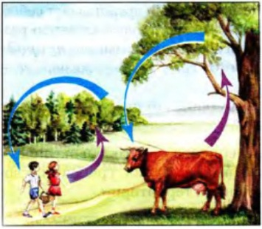

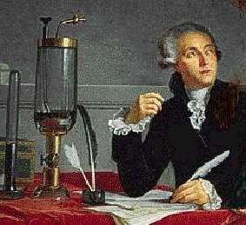
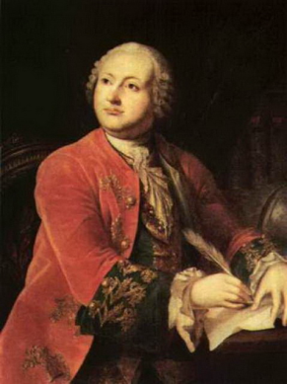
для норм.
життєдіяльності
зміна хім. складу поживних речовин, лікарські утворення нових хімічних сполук
ОБМІН РЕЧОВИН І ЕНЕРГІЇ - ОСНОВНИЙ ПРИНЦИП ЖИТТЯ
Асиміляція (анаболізм) - сукупність процесів, які призводять до накопичення в живому організмі ВМС, що володіють запасом хімічної енергії.
Дисиміляція (катаболізм) - протилежний процес - процес деструкції складних хімічних сполук і виділення енергії.
А. Лавуазьє XVIII в. : В живому організмі безперервно відбувається
окислення органічних речовин до СО₂ і виділяється енергія! М.В. Ломоносов:
* критика «флогистонной теорії»;
* вивчав роль О₂ в процесах життєдіяльності.
Середина XIX в. - закон збереження і перетворення енергії - виділився з фізики в самостійну дисципліну - термодинаміку!

Slide 4
ТЕРМОДИНАМІКА - галузь науки, яка вивчає взаємні перетворення різних видів енергії, пов'язаних з переходом енергії у формі теплоти і роботи.
ХІМІЧНА ТЕРМОДИНАМІКА - розділ фізичної хімії, що вивчає процеси перетворення енергії в хімічних процесах і енергетичні характеристики речовин
БІОЕНЕРГЕТИКА - розділ хімічної термодинаміки, що вивчає перетворення енергії в біологічних системах.
Термодинаміка (т/д) відповідає на питання:
- яка можливість, напрямок і межі протікання процесів в організмі?;
дає можливість визначити тепловий ефект реакції, енергію утворилася зв'язку і т.п.
Т/Д базується на 3-х засадах (законах).

Slide 5
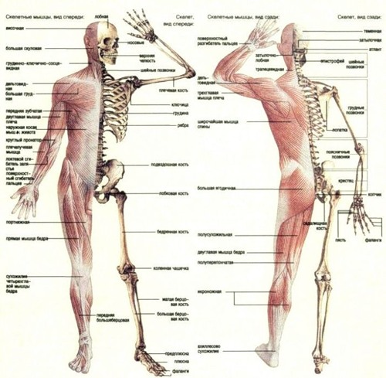
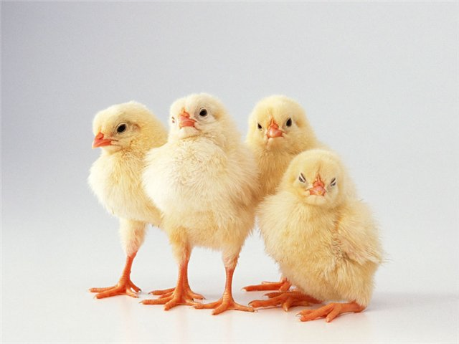
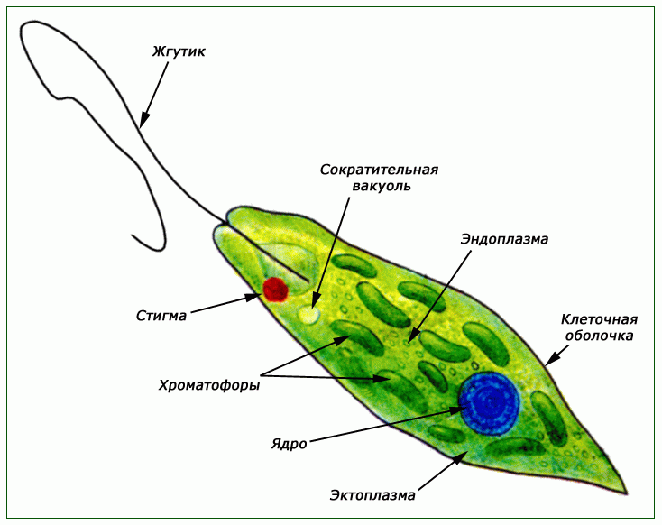
ОСНОВНІ ПОНЯТТЯ І ТЕРМІНИ
Система - будь-яка сукупність тіл, відокремлена від зовнішнього середовища поверхнею розділу (реальної чи уявної), всередині якої можливий масо-і теплообмін.
СИСТЕМА:
* Ізольована - не обмінюється з навколишнім середовищем ні масою, ні енергією (Δm = 0, ΔU = 0).
Закрита - обмінюється з навколишнім середовищем тільки енергією (Δm = 0, ΔU ≠ 0).
* Відкрита - обмінюється з навколишнім середовищем і масою, і енергією (Δm ≠ 0, ΔU ≠ 0). (ЖИВИЙ ОРГАНІЗМ)

Slide 6
СИСТЕМИ ПОДІЛЯЮТЬСЯ НА :
- простіе (хімічно однорідні);
- складні (хімічно неоднорідні);
- гомогенні (фізично однорідні, компоненти знаходяться в одній фазі, поверхня розділу фаз відсутній)
- гетерогенні (фізично неоднорідні, складаються з декількох фаз).
ФАЗА - частина системи з однаковими агрегатними станами, фізичними, хімічними і т/д властивостями.
При зміні в системі т / д параметрів відбувається т / д процес
Стан системи - це сукупність її фізичних і хімічних властивостей; воно характеризується:
термодинамічними параметрами: температура T, тиск Р, об'єм системи V, загальна маса системи m, маси хім. в-в (компонентів) mк;
термодінаміческімі функціями: внутрішня енергія -U, ентальпія Н, ентропія -S, енергія Гіббса або ізобарно-ізотермічний потенціал - G і енергія Гельмгольца або ізохорно-ізотермічний потенціал - F.
Рівняння стану - рівняння функціональної залежності між параметрами системи (напр. Рівняння Менделєєва-Клапейрона: pV = υRT)

Slide 7
СТАН СИСТЕМИ МОЖЕ БУТИ:
- рівноважним - без будь-яких зовнішніх впливів на систему параметри її залишаються незмінними;
- нерівновагим - якщо при відсутності будь-якого впливу параметри її змінюються.
- стаціонарним - якщо незмінність параметрів системи в часі підтримується за рахунок якого-небудь зовнішнього процесу.
Перехід системи з одного стану в інший - процес:
- ізохоричний (V = const);
- ізобарний (P = const);
- ізотермічний (Т = const);
- ізохорно-ізотермічний (V, Т = const);
- ізобарно-ізотермічний (P, Т = const).

Slide 8

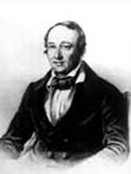
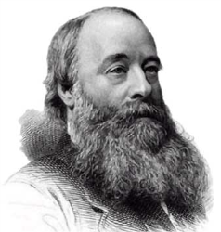
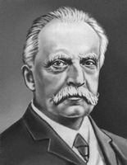
ПЕРШИЙ ЗАКОН ТЕРМОДИНАМІКИ (ЗАКОН ЗБЕРЕЖЕННЯ ЕНЕРГІЇ) -
Енергія не може зникати або створюватися - вона переходить з однієї фази в іншу.
М. В. Ломоносов (1744 г): «Усі зміни в натурі трапляються такого суть стану, що скільки чого в одного тіла віднімається, стільки ж додати до іншого ... Цей загальний природний закон простирається й у самі правила руху: бо тіло, рушійне своєю силою інше, стільки ж вони в себе втрачає, скільки повідомляє іншому ». (Полн. Собр. Соч. Т.2. 1952 стор. 483).
Математичний вираз першого закону термодинаміки:
Г.И.Гесс (1836 г.)
Q = ΔU + А - теплота, підведена до системи, витрачається на збільшення внутрішньої енергії ΔU і здійснення роботи проти зовнішніх сил - А.
Д.Д. Джоуль (1840 г.)
Для ізобарних процесів (в живій природі! В основному всі процеси ізобарна) величину ΔU + А називають ентальпєю.
Ентальпія (теплосодержание системи) - це тепловий ефект реакції, виміряний або обчислений для випадку, коли реакція відбувається при постійному тиску.
Г.Л. Гельмгольц (1847 г.)

Slide 9
Термохімія - розділ хімії, що вивчає теплові ефекти хімічних реакцій.
Екзотермічні реакціЇ - протікають з виділенням теплоти (нейтралізації, горіння, розчинення деяких речовин в Н₂О).
Ендотермічна реакції - протікають з поглинанням теплоти (окислення азоту киснем).
ТЕПЛОВИЙ ЕФЕКТ ХІМІЧНОЇ РЕАКЦІЇ - кількість теплоти, що виділяється або поглинається системою в результаті реакції.
Термохімічне рівняння РЕАКЦІЙ - близько формул хім. з'єднань вказують їх агрегатний стан або кристалічну модифікацію і числові значення теплових ефектів.
Екзотермічна р-ція: Н_{2(г)} + Cl_{2(г)} = 2HCl _{(г)}; ΔН= -184,6 кДж (виділення енергії)
Ендотермічна р-ція: N_{2(г)+} O_{2(г)} = 2 NO_{(г)}; ΔН=180,8 кДж (поглинання енергії)
Стандартні значення термодинамічних функцій (віднесені до 1моль речовини при н.у. відомі (див. довідник).

Slide 10

ОСНОВНИЙ ЗАКОН Термохімії (1836 - 1840 рр.) ─ закон Гесса:
Тепловий ефект хімічних реакцій, що протікають при постійному об'ємі або тиску, не залежить від числа проміжних стадій і визначається тільки початковим і кінцевим станом системи.
C_{(тв) графит} + О_{2(г)} = СО₂ _{(г)} ΔН = -393,8 кДж/моль
Вуглекислий газ можна отримати також в результаті наступних реакцій:
С _{(тв) графит} + ½ О₂ = СО(г) ΔН₁ = -110,6 кДж/моль
СО(г) + ½ О₂(г) = СО₂(г) ΔН₂ = -283,2 кДж/моль)
ΔН = ΔН₁ + ΔН₂; ΔН = -110,6 – 283,2 = -393,8 кДж/моль,
Г.И.Гесс
СО
ΔН₁
ΔН₂
С
ΔН
СО₂
Лавуазьє і Лаплас: теплота розкладання речовини чисельно дорівнює
теплоті її утворення, але має протилежний знак.

Slide 11
ДВА СЛІДСТВА з закону Гесса:
І: тепловий ефект реакції утворення (ентальпія) дорівнює різниці між алгебраїчною сумою стандартних ентальпій утворення продуктів реакції і стандартних ентальпій утворення вихідних речовин з урахуванням стехіометричних коефіцієнтів.
NH₂CONH₂ (водн.р.) + Н₂О (р.) = СО₂ (водн.р.) + 2NH₃ (водн.р.).
Відповідно до закону Гесса :
ΔН⁰ реакції = ΔН⁰ СО₂ (водн.р.) + 2 ΔНNH₃ (водн.р.) –
[ΔН NH₂CONH₂ (водн.р.)+ ΔН⁰ Н₂О(р) ] =
= -699,6 + 2(-80,8) -[-319,2 + (-285,8)] = -256,2 кДж/моль.
З урахуванням агрегатного стану речовини, тому що перехід з одного агрегатного стану в інше вимагає енергетичних витрат
ІІ: тепловий ефект реакції згоряння дорівнює різниці між сумами стандартної ентальпії згоряння вихідних речовин і стандартних ентальпій згоряння продуктів реакції, взятих відповідно до стехиометрическими коефіцієнтами.
Закон Гесса застосовується для обчислення всіх термодинамічних функцій !!!

Slide 12
Кожен елемент стійкий при 298К (25 ° С) і тиску 100кПа (1 атм) - характеризується нульовою ентальпією дельа ΔН = 298.
Перший закон термодинаміки: для живих систем: всі види робіт в організмі відбуваються за рахунок еквівалентної кількості енергії, що виділяється при окисленні поживних речовин.
АТФ енергетична валюта організму
Гідроліз АТФ:
АТФ +H₂O→ АДФ + Ф_{н}
Ф_{н}- неорганічний фосфат
ΔG₁=-15 кДж/моль
АДФ+ H₂O → АМФ+Ф_{н}
ΔG₂=-30 кДж/моль
АМФ +H₂O→аденозин+Ф
ΔG₃=-14 кДж/моль
ΔG −зниження вільної енергії

Slide 13
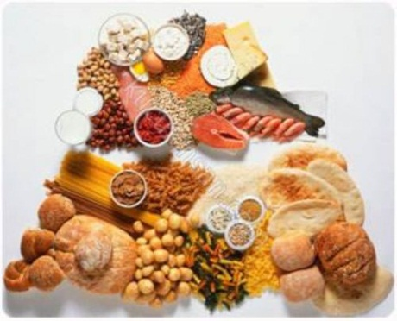
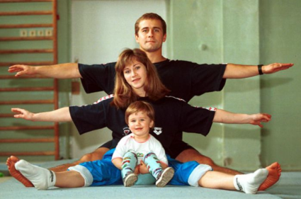
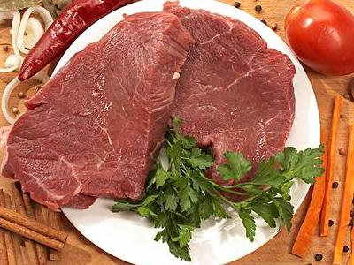
Енергетичний баланс організму вивчається методами прямої
(З ізольованою камерою) і непрямий (з розрахунками) калориметрії.
Дихальний коефіцієнт це співвідношення між обсягом виділяється СО2 і поглиненого О2.
Для вуглеводів він дорівнює 1,0,
білків - 0,8,
жирів - 0,7.
Теплотворний еквівалент кисню - кількість теплоти, що виділяється при витрачанні 1 л кисню.
Для углеводов - 21,2 кДж,
белков – 20,09 кДж,
жиров – 19,6 кДж.
Цінність фізіологічного пального (харчових продуктів):
вуглеводів - 19,8 кДж / грам,
білків - 16,8 кДж / грам,
жирів - 37,8 кДж / грам.
Добова потреба людини в енергії (в середньому):
- при легкій праці в сидячому положенні - 8400-11700 кДж;
- при розміреним, але напруженій роботі - 12500-15100 кДж;
- при важкій фізичній праці - 16700-20900 кДж.

Slide 14
ІІ ЗАКОН ТЕРМОДИНАМІКИ
Мимовільні процеси, що протікають без зовнішнього впливу, що відбуваються без зміни енергетичного стану, здійснюються тільки в напрямку, при якому безлад в системі зростає і вона переходить в більш ймовірний стан.
Прагнення системи перейти в більш ймовірне безладне стан:
Перехід зі стану 2 в 1 мимоволі не можливий!
Мірою невпорядкованості системи або ймовірності є ентропія (S):
S = R/N lnW, кДж/моль∙К.
де R – універсальна газова стала, N - число Авогадро
W – ймовірність стану системи.
стан 1
взаємна дифузія
мимовільний процес змішування газів
стан 2
Ar He
Не, Ar

Slide 15
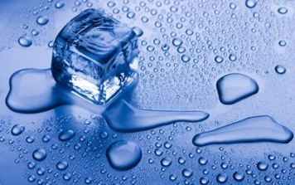

Процеси, що відбуваються зі зменшенням порядку в розташування частинок системи, супроводжуються збільшенням ентропії (ΔS> 0).
Це фазові переходи: плавлення, випаровування, розчинення, кристалізація.
Плавлення льоду : Н₂О_{(лід)}→ Н₂О_{(р.)}; ΔН= 6,0 кДж/моль, ΔS>0
Випаровування води : Н₂О_{(р.)}→ Н₂О_{(г)}; ΔН= 44 кДж/моль, ΔS>0
Розчинення KCl:
KCl_{(к)} + Н₂О →К⁺_{водн.р.} + Cl⁻_{водн.р.} ; ΔН= 19 кДж/моль, ΔS>0
Термічна дисоціація (NH₄)₂CO₃:
(NH₄)₂CO₃ →2NH_{3(г)} + CO_{2(г)}+Н₂О; ΔН= 68 кДж/моль, ΔS>0
=> ЕНТРОПІЯ – кількісна міра безладу в системі

Slide 16
Формулювання ІІ закону термодинаміки :
Клаузіус: теплота не може сама переходити від холодного тіла до гарячого
Різні види енергії прагнуть перетворитися в теплоту, а теплота, в свою чергу, прагне розсіятися, тобто теплоту можна повністю перетворити в роботу.
Або:
Всякий мимовільний процес в ізольованій системі йде зі зростанням ентропії.
Теплова смерть - стан max ентропії. Нашому Всесвіту не загрожує.
Постулат Планка (1911-1912 рр): «при абсолютному нулі ентропія індивідуального кристала (речовини з індивідуальної кристалічною решіткою) дорівнює нулю» - S₀=0.
Цей принцип називають ІІІ законом термодинаміки

Slide 17
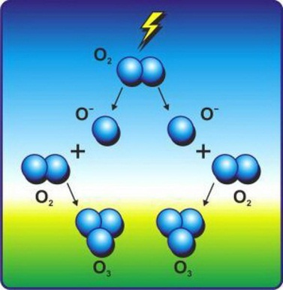
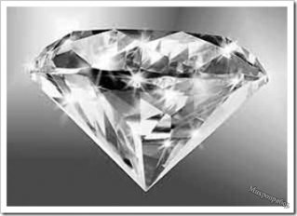
ЗАКОНОМІРНОСТІ У ЗМІНИ ЕНТРОПІЇ
У розрахунках використовуються стандартні ентропії ΔS0298 (визначають при 298 К і 101,325 кПа).
Ускладнення молекул обумовлює ↑ ентропії:
ΔS⁰₂₉₈ : атомарного (О)= 161 Дж/моль∙К;
молекулярного(О₂)=205 Дж/моль∙К; озону (О₃)=239 Дж/моль∙К.
2. Чим більше твердість речовини, тим менше його ентропія:
Стандартні ентропії Pb=65 Дж/моль∙К; Wo=33 Дж/моль∙К;
Алмаза=2 Дж/моль∙К.
3. Ентропія речовин в аморфному або склоподібного стані більше, ніж в кристалічних :
ΔS⁰₂₉₈ Al(OH)₃ _{(к)}= 70,1 Дж/моль∙К ΔS⁰₂₉₈ Na₂B₄O_{7(к)}= 190 Дж/моль∙К
ΔS⁰₂₉₈ Al(OH)_{3 (аморф)=} 83 Дж/моль∙К ΔS⁰₂₉₈ Na₂B₄O_{7(cклян)}= 202 Дж/моль∙К
4. У межах підгрупи елементів періодичної системи ентропії простих речовин ↑: для крист: As=31,15 Дж/моль∙К
Sb= 45,7 Дж/моль∙К
Bi= 56,9 Дж/моль∙К
5. Ентропія простих речовин і сполук ‒ періодична властивість.

Slide 18
Ентальпійний (ΔH) І Ентропійний (ΔS) ФАКТОРИ І НАПРЯМОК ПРОЦЕСУ
Енергія Гіббса (вільна енергія)– ізобарно-ізотермічний потенціал(G). За рівняння ΔG = ΔH-TΔS мимовільного переходу процесу сприяє ↓ΔH и
↑ ΔS :
При низьких температурах Т≈ОК TΔS≈0 ΔG= ΔH
При звичайних температурах : TΔS < ΔH =>
екзотермічні реакції (ΔH<0) протікають мимовільно
ендотермічні реакції (ΔH >0) - змушено.
При дуже високих температурах : ΔH <TΔS =>ΔG= TΔS
Ентропійний фактор(прагнення до розриву зв'язків) сильніше ентальпійного (прагнення до утворення зв'язків).
* Чим більше Т, тим більше роль ентропійного фактора.
* Якщо ΔH<0 (екзотермічна реакція), а ΔS >0 => реакція йде при будь-якій Т
* Якщо ΔH >0 (ендотермічна реакція), а ΔS <0 => реакція неможлива ні при якій Т
* Якщо ΔH =TΔS , т.е. ΔG=0: процеси можуть протікати в обох напрямках, в системі може встановитися т/д рівновагу.

Slide 19
Біохімічні реакції, що супроводжуються зменшенням енергії Гіббса (ΔG_{реакції}<0), тобто протікають мимовільно, називається - екзергонічна.
Якщо ΔG позитивна (ΔG_{реакції} > 0.), то реакція протікає тільки при надходженні вільної енергії ззовні і називається ендергонічна.
Користуючись ΔG⁰₂₉₈ (табл.) можна розрахувати G реакції при стандартних умовах :
Cr₂O_{3(k)}+ 2Al_{(k)} = 2Cr_{(k)} + Al₂O_{3(k)}
ΔG⁰=[ΔG⁰_{обр.}Al₂O_{3(k)} +2 ΔG⁰_{обр.}Cr_{(k)}]- [ΔG⁰_{обр.}Cr₂O_{3(k)}+ 2ΔG⁰_{обр} Al_{(k)}]=
=- 1582,0+0-(-1050,0+0)=-1582,0+1050,0=-532,0 кДж
ΔG<0 => реакція протікає при стандартних умовах.
3MgO_{(k)} +2 Al_{(k)} = Al₂O_{3(k)} +3Mg_{(k)}
ΔG⁰=[ΔG⁰_{обр.}Al₂O_{3(k)} + 3ΔG⁰_{обр.}Mg_{(k)}]- [3ΔG⁰_{обр.}MgO_{(k)}+ 2ΔG⁰_{обр} Al_{(k)}]=
=-1582,0+0-3(-569,6)=-1582,0+1708,8=126,8 кДж
ΔG>0 => протікання реакції неможливо при стандартних умовах
Критерій принципової можливості процесу в нестандартних умовах : ΔG ≤0,
критерій принципово не можливості критерій принципово не можливості ΔG≥0 .

Slide 20
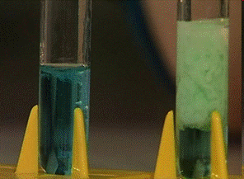
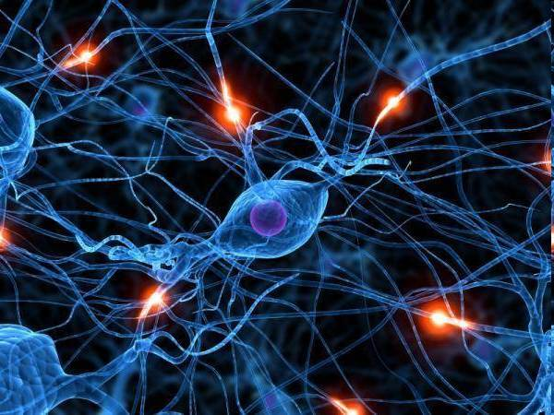
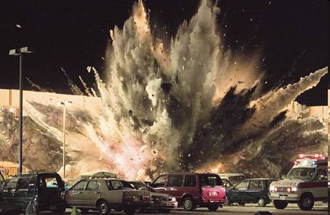
Хімічна кінетика
- це розділ хімії, який вивчає швидкості хімічних реакцій, їх залежність від різних факторів
Швидкі хімічні процеси: вибухи, іонні реакції в розчинах, передача нервового імпульсу

Slide 21
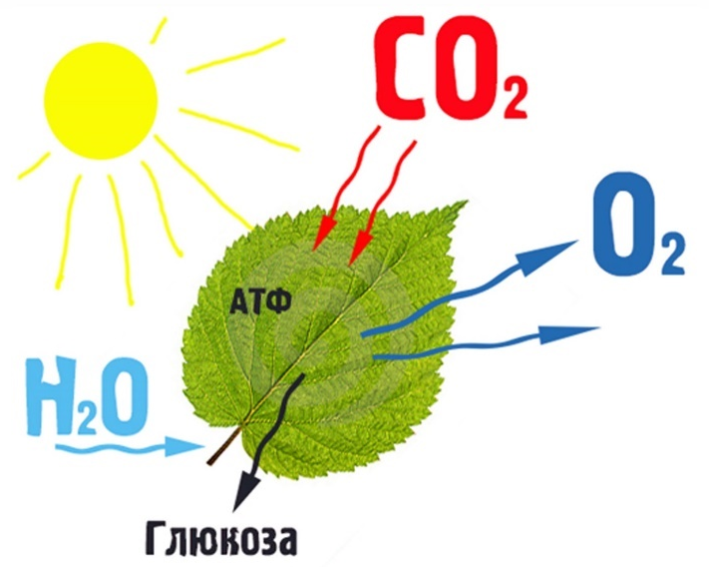
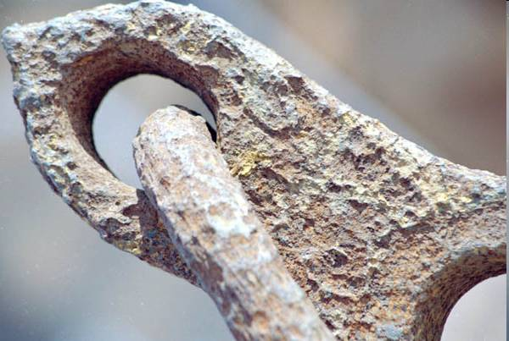
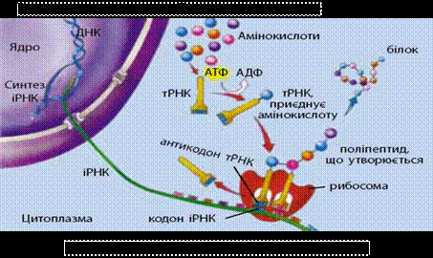
Повільні хімічні процеси: корозія, фотосинтез, біосинтез білка.
Білки оновлюються наполовину за 70 діб
Неорганічна основа кісткових тканин за 4-7 років

Slide 22
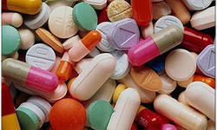
Вивчення кінетики хімічних реакцій має велике практичне значення:
- керівництво обміном речовин в живих організмах;
- регулювання процесів на основі знань про їх кінетику;
- вивчення ефективності дії ліків, ферментів і доцільний підбір лікарських засобів;
- визначення швидкості дії і виведення з організму ксенобіотиків різного походження;
- контролювання і вибір оптимальних умов нейтралізації і захоронення шкідливих відходів людської діяльності.
Фармакокінетика pharmacon – ліки kinetikos – рух
Токсикокінетика
Хімічна кінетика вивчає швидкість хімічних реакцій, механізм і їх закономірності.

Slide 23
Класифікація реакцій
за фазовим станом
Хімічні реакції
Гомогенні
Вихідні речовини і продукти реакції знаходяться в однаковому агрегатному стані
Гетерогенні
Вихідні речовини и продукти реакції знаходяться в різних агрегатних станах (різних фазах)
Протікають по всьому об’ємі
2СО_{(г)}+ О_{2(г)}= 2СО_{2(г)}
2HBr_{(г)}↔H_{2(г)} + Br_{2(г)}
NaOH_{(р)}+HCl_{(р)}=NaCl_{(р)}+H₂O_{(р)}
F_{(тв)} + S_{(тв)} = FeS_{(тв)}
Протікають на поверхні
розділу фаз
CaCO_{3(тв)}↔CaO_{(тв)} + CO_{2(г)}
CO_{2(г)}+С_{(тв)} = 2СО_{(г)}
4H₂O_{(р)}+3Fe_{(тв)}↔4H_{2(г)}+Fe₃O_{4(тв)}

Slide 24
ОСНОВНІ ПОНЯТТЯ ХІМІЧНОЇ КІНЕТИКИ
Швидкістю хімічної реакції ( ) називають зміну кількості речовини за одиницю часу в одиниці об'єму для гомогенних реакцій і на одиницю поверхні для гетерогенних реакцій:
моль/м³ · с – гомогенна реакція;
моль/м² · с – гетерогенна реакція;
Або:
Швидкість хімічної реакції – це зміна концентрації реагенту або продукту реакції за одиницю часу в одиниці об’єму.
Фактори, що впливають на швидкість хімічної реакції:
природа реагуючих речовин: рівновага при н.у.
Н+О→млн.тисяч років
Н+F→миттєво
2) агрегатний стан (газ > рідина > тверда речовина);
3) природа розчинника;
4) умови, в яких знакодиться система (тиск, концентрація, температура);
5) наявність каталізатора.

Slide 25
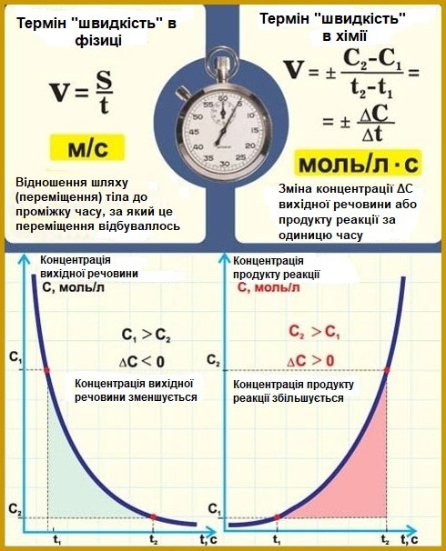
Середня швидкість гомогенної реакції
- визначається зміною кількості речовини за одиницю часу на одиницю об’єму
Відношення кількості речовини до об’єму – молярна концентрація.
Швидкість гомогенної реакції визначається зміною концентрації однієї з речовин в одиницю часу
«+» - якщо швидкість визначається за продуктом реакції;
«-» - якщо за вихідною речовиною

Slide 26
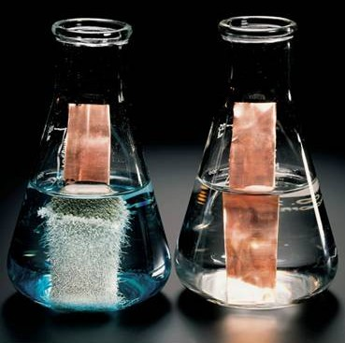
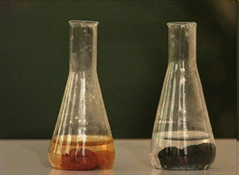
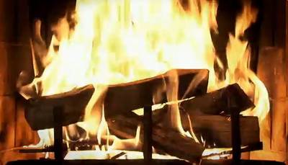
Середня швидкісь гетерогенної реакції
- визначається зміною кількості речовини, яка вступила в реакцію або утвореної в результаті реакції за одиницю часу на одиниці поверхні
S – площа поверхні
Взаємодія відбувається тільки на поверхні разділу між речовинами

Slide 27
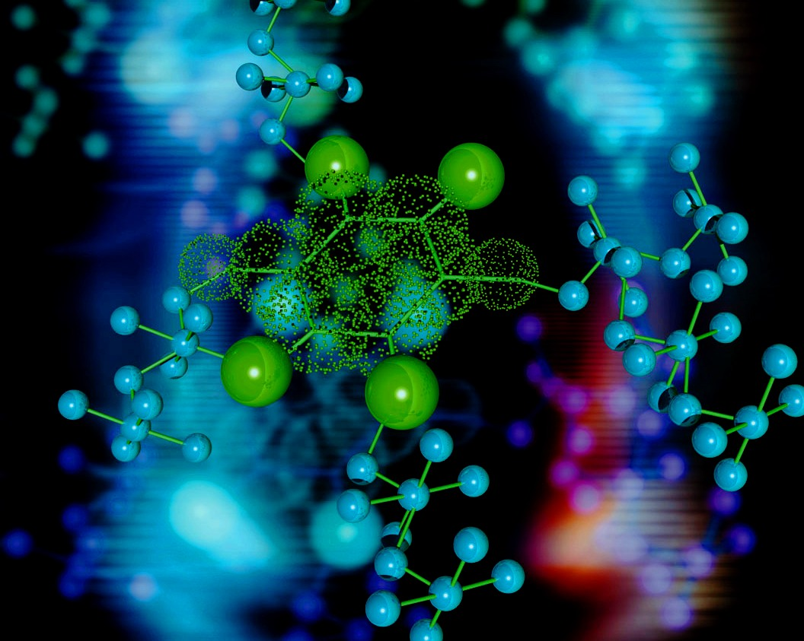
Фактори, що впливають
на швидкість хімічної реакції
Реакція відбувається при зіткненні молекул реагиуючих речовин, її швидкість визначається кількістю зіткнень і їх силою (енергією)
Природа реагуючих речовин
Площа
стикання
Каталізатор, інгібітор
Концентрація
Тиск
Температура

Slide 28
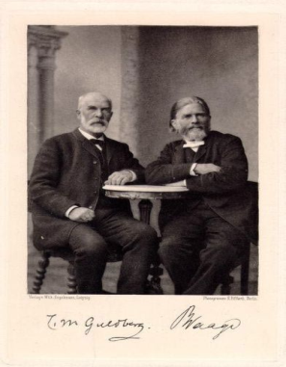
ЗАЛЕЖНІСТЬ ШВИДКОСТІ ХІМІЧНИХ РЕАКЦІЙ ВІД КОНЦЕНТРАЦІЇ
Хім. взаємодія між молекулами відбувається тільки при зіткненні, але не кожне зіткнення призводить до взаємодії!!!
Молекулі необхідний запас енергії !!!
Кількість зіткнень пропорційно концентрації молекул.
Швидкість хімічної реакції ↑ при↑ концентрації реагуючих речовин.
Математичне вираження цієї залежності називається кінетичним рівнянням реакції.
Вид рівняння складний і визначається механізмом реакції.
Для простих реакцій кінетичне рівняння визначається законом діючих мас - основним законом хімічної кінетики (норвежці К.Гульберг і П.Вааге, 1864-1867 рр.):
Швидкість хімічної реакції при постійній температурі прямо пропорційна добутку концентрації реагуючих речовин в ступенях, рівних їх стехіометричним коефіцієнтам .

Slide 29
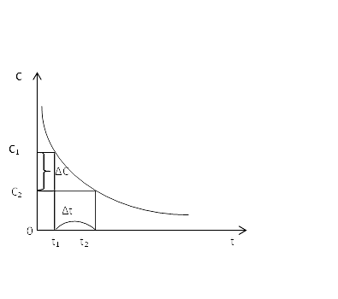
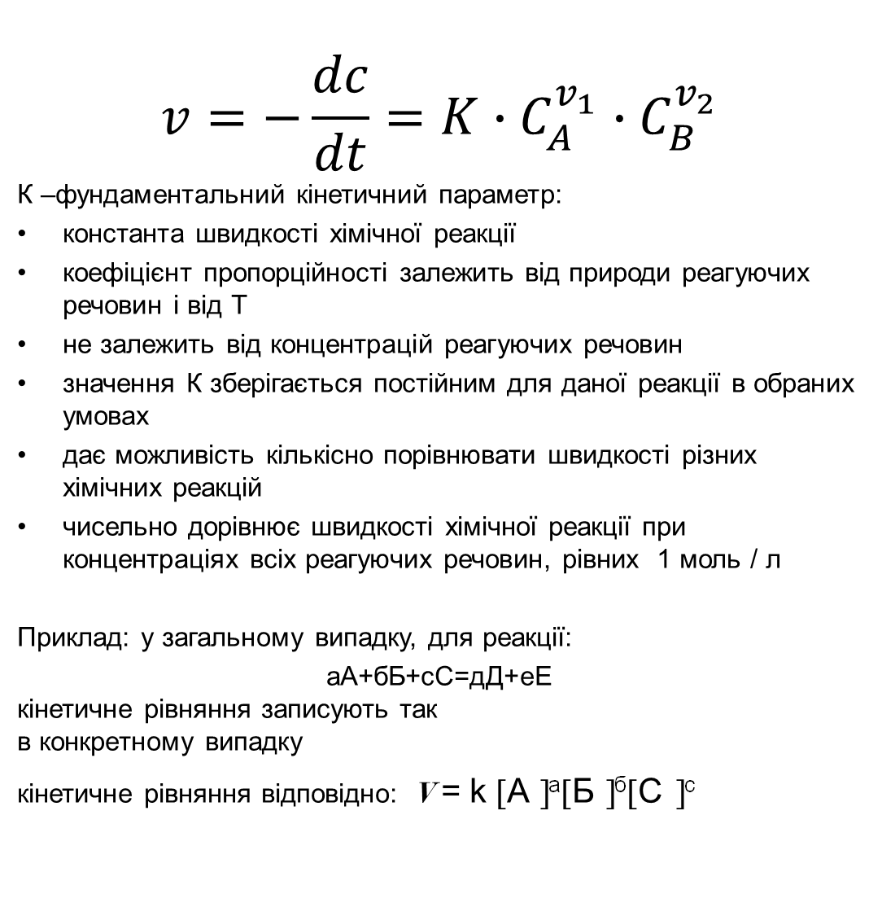
$$v=−\frac{dc}{dt}=K∙C_{A}^{v_{1}}∙C_{B}^{v_{2}}$$
К ‒фундаментальний кінетичний параметр:
константа швидкості хімічної реакції
коефіцієнт пропорційності залежить від природи реагуючих речовин і від Т
не залежить від концентрацій реагуючих речовин
значення К зберігається постійним для даної реакції в обраних умовах
дає можливість кількісно порівнювати швидкості різних хімічних реакцій
чисельно дорівнює швидкості хімічної реакції при концентраціях всіх реагуючих речовин, рівних 1 моль / л
Приклад: у загальному випадку, для реакції:
аА+бБ+сС=дД+еЕ
кінетичне рівняння записують так
в конкретному випадку
кінетичне рівняння відповідно: v = k [А ]^{а}[Б ]^{б}[С ]^{с}

Slide 30
Для характеристики механізму реакції вводяться поняття молекулярність, порядок реакції і період напіврозпаду.
Молекулярність реакції - число частинок (молекул, атомів, іонів), які беруть участь в елементарному акті хімічної взаємодії.
А→В або А→ В+С (мономолекулярна)
І₂ = 2 І
𝜈=К [І₂]
А+В→С або 2А→В (бімолекулярня)
С₁₂Н₂₂О₁₁+Н₂О→2С₆Н₁₂О₆ (гидроліз сахарози)
𝜈=К [С₁₂Н₂₂О₁₁]∙[Н₂О]
2NO+H₂=N₂O+H₂O (тримолекулярна)
𝜈=К[NO]²∙[H₂]
Величини показників ступенів в кінетичному рівнянні називаються порядками реакції за відповідною речовиною.
Загальний порядок реакції дорівнює сумі показників ступенів в кінетичному рівнянні швидкості хімічної реакції.
Для простих реакцій порядок реакції - цілочисельна величина, що збігається з молекулярністю реакції. Для складних - їх порядки нижче молекулярності (як правило дробові і навіть нульові) і їх можна визначити лише експериментально.
Приклад: 6FeCl₂ + KClO₃ + 6HCl = 6FeCl₃ + KCl + 3H₂O
Період напівперетворення – час, необхідний для перетворення половини вихідних речовин в продукти реакції (лік. препарати).
Приклади:

Slide 31
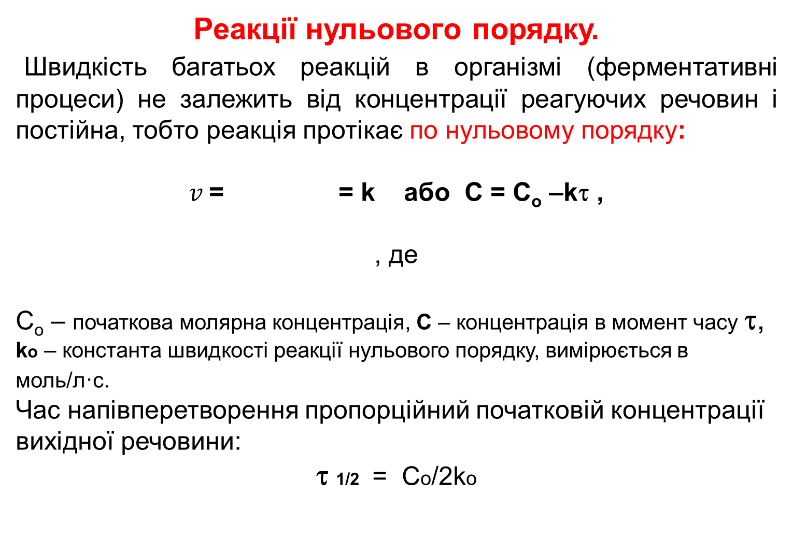
КІНЕТИКА НЕОБОРОТНИХ РЕАКЦІЙ
Реакції нульового порядку.
Швидкість багатьох реакцій в організмі (ферментативні процеси) не залежить від концентрації реагуючих речовин і постійна, тобто реакція протікає по нульовому порядку:
$v$= = k або С = С_{o} –kτ ,
, де
С_{о} – початкова молярна концентрація, С – концентрація в момент часу τ,
kо – константа швидкості реакції нульового порядку, вимірюється в моль/л·с.
Час напівперетворення пропорційний початковій концентрації вихідної речовини:
τ 1/2 = Co/2kо

Slide 32

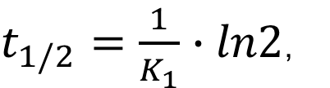
РЕАКЦІЇ ПЕРШОГО ПОРЯДКУ
Реакції розкладання 2N₂O₅→2N₂O₄+O₂
Це реакції, які протікають при значному надлишку одного з реагентів (гідролізу, кінцеві стадії ферментативних процесів, реакції антигенів з вітамінами та ін.)
Рівняння кінетики швидкості реакції першого порядку у диференційному вигляді має вигляд:
Константа швидкості реакції К₁ вимірюється в одиницях, зворотних часу (с^{–1}).
Час напівперетворення для реакцій першого порядку дорівнює:
$t_{1/2}=\frac{1}{K_{1}}∙ln2$,
ln2=0,6931, то
NB!
$$\frac{1}{К_{1}}$$
- середня тривалість життя молекул, які розкладаються
Фізичний зміст: за однакові проміжки часу реагують однакові частини взятої кількості вихідної речовини.

Slide 33
РЕАКЦІЇ ДРУГОГО ПОРЯДКУ
Виведення рівняння залежності концентрації від часу для реакцій другого порядку розглядається тільки для найпростішого випадку, коли концентрації двох реагуючих речовин однакові:
Час напівперетворення для реакцій другого порядку:
В біохімічних процесах реакції вище другого порядку не зустрічаються.
t_{1/2} зворотно пропорційний початковій концентрації реагуючих речовин.
СКЛАДНІ РЕАКЦІЇ
складаються з двох або більше простих реакцій – це
зворотні реакції
послідовні реакції
паралельні реакції
супряжені реакції
; л/моль·с

Slide 34
Графічне визначення констант швидкостей реакцій нульового, першого і другого порядків.
С_{о} - С
tg α = k_{o}
α
α
τ
τ
¹/_{С}
tg α = k₂
α
τ

Slide 35
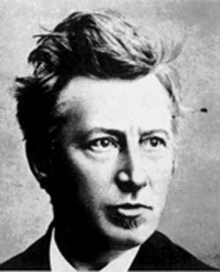
ЗАЛЕЖНІСТЬ ШВИДКОСТІ РЕАКЦІЇ ВІД ТЕМПЕРАТУРИ
В 1879 році Вант-Гоффом було сформульовано емпіричне правило: при збільшенні температури на кожні 10 градусів швидкість хімічної реакції зростає у 2-4 рази:
Я.Х. Вант-Гофф
де γ – температурний коефіцієнт, показує у скільки разів зростає швидкість даної реакції при збільшенні температури на 10°.
Приклад: при γ=2 і ↑ Т на 50°С V ↑ 2 ⁵ = 32 рази

Slide 36
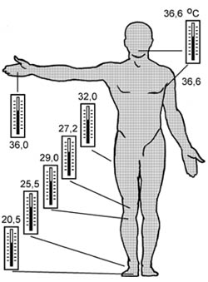
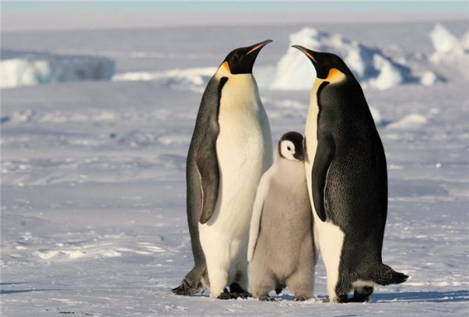
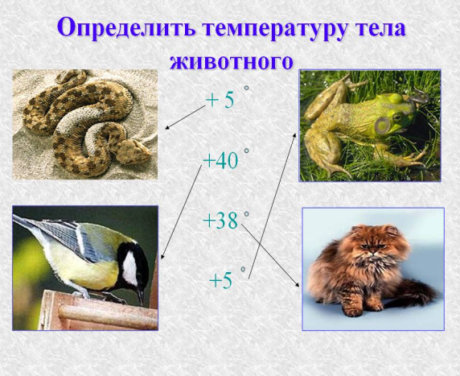

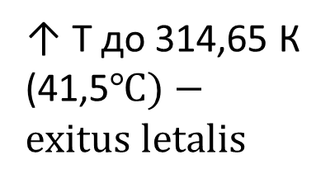
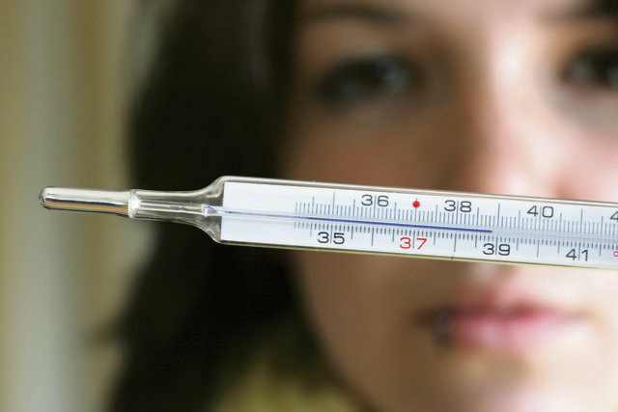
ТЕМПЕРАТУРНІ МЕЖІ ІСНУВАННЯ БІОЛОГІЧНИХ СИСТЕМ (≈ 222-333 К)
Пінгвини розмножуються на Південному полюсі при Т_{повітря}<227 К
N T тіла людини
309,75 К (36,6 °С)
Т тіла більшості тварин
308-313 К
↑ Т на 1-2 градуса –
запальний
процес

Slide 37
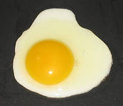
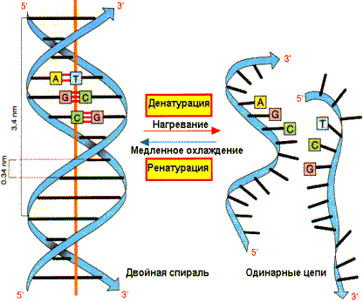
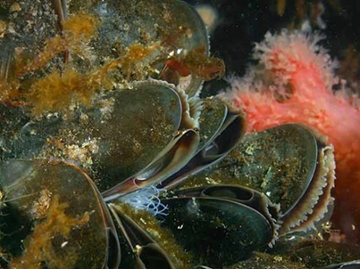
ТЕМПЕРАТУРНІ МЕЖІ ІСНУВАННЯ БІОЛОГІЧНИХ СИСТЕМ (≈ 222-333 К)
Білки – основний матеріал клітин, протоплазми і ферментів. При Т=323 К – денатурація білков
Мідії існують при більш низьких Т:
при 281-296К – в Середньоземному морі і при 277-289 К біля берегів Норвегії → важлива активність ферментів

Slide 38
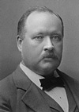
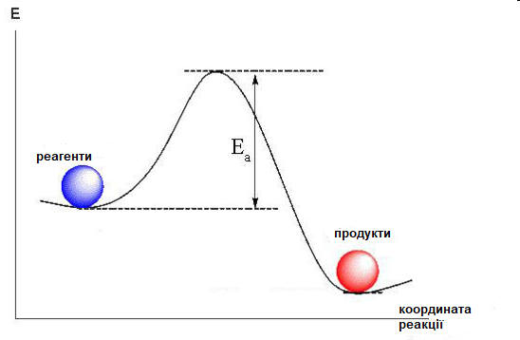
Температура
Пояснення залежності швидкості реакції від температури було дано С.Арреніусом.
До реакції призводить не кожне зіткнення молекул реагентів, а тільки найбільш сильні зіткнення. Лише молекули, що володіють надлишком кінетичної енергії, здатні до хімічної реакції.
С.Арреніус розрахував частку активних (які призводять до реакції) зіткнень реагуючих частинок, що залежить від температури.
Сванте Арреніус
(1859-1927)
молекула - енергетично вигідне утворення
хімічні речовини на енергетичній діаграмі займають положення в "ямках"
для перетворення цих речовин в інші, їм треба надати енергію, достатню для того, щоб вони вибралися з "ямки", перевалили через "бар'єр" (енергію активації)

Slide 39
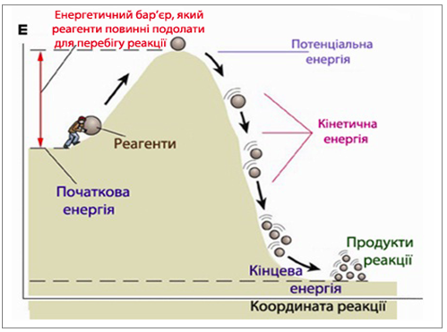
Енергія активації
Активація – процес перетворення неактивних частинок в активні для подолання енергетичного бар’єра.
Енергія, яку треба передати частинкам реагентів, щоб перетворити їх в активні, називають енергією активації (Е_{а})
A₂ _{(г)} + B₂ _{(г)} = 2AB _{(г)}
У газі при нормальних умовах кожна з молекул відчуває 1010 зіткнень в секунду.
Наприклад, середній час між двома зіткненнями в Н₂ всього 5·10⁻⁹ с.
Якби всі зіткнення призводили до реакції, то будь-яка реакція між газами відбувалася б миттєво!

Slide 40
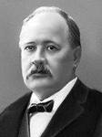
ЕНЕРГІЯ АКТИВАЦІЇ
У реакцію вступають тільки ті молекули, які в момент зіткнення знаходяться в активному стані.
Енергія активації (Е_{а}) – надлишкова енергія, необхідна для вступу реагуючих речовин в реакцію при їх зіткненні, в порівнянні з середньою енергією, якою володіють молекули. Зазвичай значенняЕ_{а} складає від 40 до 200 кДж/моль.
ПЕРША ТЕОРІЯ КІНЕТИКИ
Математична залежність константи швидкості хімічної реакції від енергії активації і температури (рівняння Арреніуса, 1889):
k = A⋅ e ^{-Ea/RT}
де k – константа швидкості реакції;
А – передекспоненційний множник, що відображає частку ефективних зіткнень, приймає значення від 0 до 1;
Е_{а} – енергія активації, Дж/моль;
R – універсальна газова стала, 8,314 Дж/моль К;
Т – абсолютна температура;
е – основа натурального логарифму.
С.А.Арреніус

Slide 41
ЕНЕРГІЯ АКТИВАЦІЇ
Теорія активних зіткнень (Гіншельвуд): реакція між молекулами в газовій фазі відбувається, якщо ці молекули наближаються одна до одної дуже близько.
Значення енергії активації реакції можна визначити, вимірявши константи швидкості цієї реакції при двох різних температурах за рівнянням:
↑ Т – захисна функція організму.
Правило Вант-Гоффа та рівняння Арреніуса – застосовується в фарм. практиці: прискорений метод старіння ліків для визначення терміну їх придатності.

Slide 42
ПРИРОДА РЕАГУЮЧИХ РЕЧОВИН
Константа швидкості хімічної реакції - К і енергія активації - Е_{а} є індивідуальними характеристиками реагуючих речовин, які визначаються тільки їх природою:
- тип хімічного зв’язку (реакції між речовинами, що мають δ-зв’язок протікають повільніше, ніж реакції речовин з π-зв’язками; неорганічні речовини, які мають іонний або полярний ковалентний зв'язок, реагують швидше).
- механізм окремих стадій: ( три основних типа) * реакції між молекулами;
* реакції за участю вільних радикалів;
* реакції між іонами.
- тип нековалентних взаємодій в біохімічних перетвореннях:
* утворення водородних зв’язків;
* електростатична взаємодія;
* Ван-дер-ваальсова взаємодія.

Slide 43
Приклад:
1. Між субстратами, що не мають заряд, утворюється водородний зв’язок:
Донор Акцептор Донор Акцептор
гідрогену гідрогену гідрогену гідрогену
- О – Н ………….N- - N – H……….O –
2. Між зарядженими групами субстратів в результаті електростатичної взаємодії утворюється іонний зв'язок (сольовий)- зв’язування гліцил-L-тірозину з карбоксипептидазою А – протеолітичним ферментом, який відщеплює С-кінцеві залишки амінокислот.
3. Ван-дер-ваальсові взаємодії грають важливу роль в випадках стеричної комплементарності. Розподіл електронної густини в молекулі змінюється в часі і при зближенні 2-х молекул відбувається взаємний вплив на електронну конфігурацію обох молекул.

Slide 44
МЕХАНІЗМИ СКЛАДНИХ ХІМІЧНИХ ПРОЦЕСІВ:
- послідовний (реакції гідролізу):
А → В → С …
паралельний ( гліколітичний шлях: глюкоза → піровиноградна кислота → цикл Кребса;
глюкоза → гексозомонофосфатний шлях);
Розкладання бертолетової солі KClO₃
- супряжений (тандемність ендергонічних і екзергонічних реакцій в організмі), протікають за допомогою інших : А+Б=М
А+С=Н
ланцюговий (полягає в ряді регулярно повторюваних елементарних актів за участю дуже активних частинок - вільних радикалів - патологічні явища в організмі: пероксидне окиснення ліпідів, руйнування клітинних мембран при променевій хворобі, розвиток пухлин, дія отруйних речовин)
-циклічний (цикл Кребса, цикл утворення сечовини, цикл окиснення жирних кислот).
2КCl+3O₂
3КClO₄+HCl

Slide 45
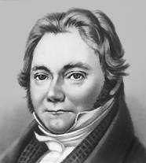
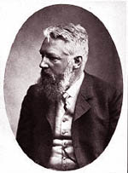
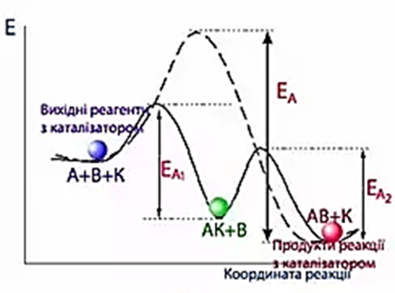
Каталізатори
речовини, що змінюють швидкість хімічної реакції за рахунок зміни енергії активації, але самі при цьому не витрачаються. Процес в присутності каталізатора - каталіз. Реакція з каталізатором - каталітична.
Йенс Якоб Берцеліус
ввів термін «каталіз»
в 1835 р.
Позитивні каталізатори - прискорюють реакцію, зменшуючи Е_{а}
Негативні каталізатори (інгібітори) - уповільнюють реакцію, збільшуючи Е_{а}
A + K = AK (1)
AK + B = AB + K (2)
Сумарна реакція
A + B = AB
Але замість енергетичного бар'єру цієї реакції долаються нижчі бар'єри реакцій(1) и (2): E₁ и E₂
Вільгельм Оствальд
1909 г. – Нобелевська премія
«визнання робіт з каталізу»

Slide 46
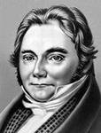
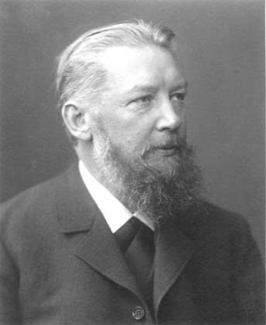
КАТАЛІЗ
Каталіз (Берцеліус, 1836 р.) – сила, під дією якої відбувається це явище
Оствальд (1884-1901 гг.) Каталізатор – речовина, яка не входячи в кінцевий продукт хім. реакції, змінює її швидкість
Й. Я. Берцеліус
Каталізатори - це речовини, які змінюють швидкість хімічної
реакції за рахунок утворення проміжних сполук з низькою
енергією активації і зберігають свій склад.
Теорії каталізу:
* Теорія утворення проміжного комплексу :
А + В → АВ А + К → АК АК + В → АВ + К
Проміжні сполуки утворюються на поверхні каталізатора.
* Адсорбційна - каталізатор адсорбує реагенти на активних центрах.
* Мультиплетна – за рахунок утворення мультиплетного комплексу на активному центрі каталізатора, в результаті чого виділяється енергія, необхідна для розриву старих зв'язків.
В. Ф. Оствальд

Slide 47
КАТАЛІЗ
Позитивний називається каталіз, у результаті якого відбувається прискорення хімічної реакції;
Негативний (інгібірування) – уповільнення хімічної реакції;
Автокаталіз – каталізатор: один з утворених продуктів.
Каталіз буває:
гомогений,
гетерогений,
мікрогетерогений,
кислотно-основний (заснований на теорії адсорбції).

Slide 48
ФЕРМЕНТАТИВНИЙ КАТАЛІЗ, МІКРОГЕТЕРОГЕНИЙ КАТАЛІЗ
ФЕРМЕНТИ – біологічні каталізатори
Бувають – прості (мають тільки білкову частину) і складні (мають білкову і небілкову частини – кофермент)
Особливості:
Висока ефективність. Е_{а} біохімічних процесів в 2-3 раза нижче, чим Е_{а} звичайних хімічних процесів, тому ферменти діють у 10³–10 ⁶ разів швидше, ніж небіологічні каталізатори. Така ефективність пояснюється ефектами:
концентраційним;
орієнтаційним;
поліфункціональним.
- Специфічність;
- М’ягкі умови протікання реакцій (атмосферний тиск, низькі температури і вузький інтервал рН живого організму).

Slide 49
ДОСЛІДЖЕННЯ В ОБЛАСТІ КАТАЛІЗУ В УКРАЇНІ
Л.В. Пісаржевський і В.А. Ройтер обґрунтували роль електронних уявлень в механізмі каталізу.
М.В. Поляков
Г.І. Голодець
Інститут фізичнох хімії ім. Л.В. Пісаржевського НАН України – флагман вітчизняної науки про каталіз.
вперше дав уявлення про
радикально-ланцюговий механізм каталітичних реакцій
створив теорію гетерогенно-гомогенного
каталізу
встановив зв'язок між термодинамічними і каталітичні властивості речовин
основи теорії прогнозування каталітичної дії

Slide 50

ФЕРМЕНТАТИВНИЙ КАТАЛІЗ
>>>>
в млн. разів
Каталітична активність активність хімічних каталізаторів ферментів.
1862 р. А.Я. Данілевський – виділив і ізолював ферменти.
fermentum (лат.) - закваска
Ферментативні реакції характеризуються :
1. сильним прискоренням (10⁴ – 10⁵ разів);
2. високою специфічністю
Класифікація ферментів
Група ферментів, які | Число відомих ферментів
гідролізують | 200
переносять | 370
розщеплюють | 70
ізолірують | 25
синтезують | 25
Дюкло (фр.) упорядкував номенклатуру - запропонував фермент називати за речовиною, яку він розщеплює + аза : сахароза → сахараза
мальтоза → мальтаза
крохмаль (amylum) → амілаза
жири (lipos) → ліпаза

Slide 51
БУДОВА ФЕРМЕНТІВ
АК
АК
Ф, як і Б, складаються з і т.д.
Первічна структура
Індивидуальна Вторинна структура
пептид.
зв’язок
АК
пептид.
Зв’язок
Углеводородні залишки
Полярні гр.: -COOH; -NH₂; -OH;- SH; =NH
Водородні зв’язки
Макромолекули
ферментів
Утворення активного каталітичного центру складається з полярних
функціональних груп, а Ме-Ф – ще й з Ме
▼ висока специфічність!!!
▼ висока каталітична активність
▼ в м’яких умовах (t°, Р, рН середовища)
* Швидкість реакції гідролізу сечовини в присутності Ф уреази збільшується в 1млн разів.
* Швидкість р-ції прямо пропорційна концентрації ферментів !!!

Slide 52

КІНЕТИКА ФЕРМЕНТИВНИХ РЕАКЦІЙ
Эміль Фішер (1890 р.) фермент↔ субстрат= ключ ↔ замок
Фактори, які впливають на ферментативну активність:
1) температура,
  2) рН середовища,
  3) присутність інгібіторів
  4) концентрація ферменту і субстрату,
1) ТЕМПЕРАТУРА
Біохімічні процеси в живому організмі протікають при температурах– 36 - 40^{о}С ( 309-313 К)
Активність
фермента
Т_{опт.} Температура
Вплив температури на швидкість гіпотетичної ферментативної реакції.

Slide 53
КІНЕТИКА ФЕРМЕНТИВНИХ РЕАКЦІЙ
2) рН середовища
Зміна рН може викликати:
- денатурацію ферменту при дуже високих або низьких рН;
- зміну величини заряду молекул субстрату і ферменту.
3) Присутність інгібіторів. (Дії багатьох лікарських і токсичних речовин).
Інгібірування ферментів може бути:
- зворотним;
- незворотним - дія нейропаралітичних отрут на ацетилхолінестеразу (ФОС).
У свою чергу оборотнє інгібірування може бути:
- конкурентним (схожим на субстрат) - лікування отруєнь метанолом і етиленгліколем введенням великих доз етанолу або етанол може інактивуватися алкогольдегідрогеназою;
- неконкурентним - інгібітор і субстрат можуть зв'язуватися ферментом одночасно, знижуючи швидкість каталізу шляхом зменшення долі молекул ферменту, що зв'язали субстрат.

Slide 54
КІНЕТИКА ФЕРМЕНТИВНИХ РЕАКЦІЙ
4) Концентрація ферменту і субстрату (кінетика і механізм ферментативних реакцій.)
Визначальну роль відіграє утворення проміжного продукту (інтермедіату) між речовиною, що метаболізуються S (субстратом) і ферментом F – активованого комплексу (фермент-субстратного комплексу) : S + F → [FS]
Енергетична діаграма ферментативної реакції
Фермент-субстратні
комплекси
Вільна енергія G
FS
S
Р
Хід реакції

Slide 55
ТЕОРІЯ МИХАЕЛІСА-МЕНТЕНА (1913 Р.):
Залежність початкової швидкості ферментативної реакції
від концентрації субстрату
Стадії Ф-го каталізу: 1)Ф (Е) –субстратного (S) комплекса (ES)
К_{1,} К₂, К₃ константи швидкості
2) Розпад ЕS на E и S
3) Розпад ES на кінцеві продукти реакції Р+Е
Залежніть початкової швидкості ферментативної реакції від концентрації субстрата
Брігс і Холлдейн (1925 р.) вдосконалили її
- Кm міра міцності ЕS: чим вище значення Кm, тим слабше зв’заний субстрат (S) з ферментом (E).
Аналіз рівняння Михаеліса-Ментен і кінетичної кривої:
Km
Cs
- тоді [S] << Km,
v = v _{max} – когда [S] >> Km
Ферментативні реакції in vivo протікають у відкритих системах => описуються іншими рівняннями.

Slide 56
ЗМІНЕННЯ Е_{активації} ПіД ВЛИВОМ КАТАЛІЗАТОРІВ
Реакція | Схема реакції | Каталізатор | Е _{активації} кДж/моль
Гідроліз сахарози | С₁₂Н₂₂О₁₁+Н₂О→ → С₆Н₁₂О₆ + С₆Н₁₂О₆ | Іони Н₃О⁺ Ф амілаза | 1090 46
Розкладання Н ₂О ₂ | 2Н₂О₂→Н₂О + О₂ | Без каталізатора Ф каталаза | 75 8,4

Slide 57



ТИСК
Тиск дуже впливає на швидкість реакцій за участю газів, тому що він безпосередньо пов’язаний з концентрацією.
У рівнянні Менделєєва-Клапейрона:
pV = nRT
перенесемо V в праву частину, , а RT – в ліву , враховуємо
p/RT = n/V
враховуємо, що n/V = C
p/RT = C
Тиск і молярна концентрація газу пов'язані прямо пропорційно.
Менделєєв Дмитро Іванович
(1834 - 1907 р.)
Клапейрон Бенуа Поль Еміль
(1799 - 1864 р.)

Slide 58

Площа стикання
Швидкість гетерогенної реакції прямо пропорційна площі поверхні стикання реагентів.
Зі збільшенням площі поверхні стикання частинки реагентів частіше зіштовхуються одна з одною, а значить швидкість реакції збільшується. Збільшити площу стикання реагентів можна за допомогою збільшення ступеня подрібнення речовин.
Швидкість гетерогенної реакції залежить від:
а) швидкості підведення реагентів до межі розділу фаз;
б) швидкості реакції на поверхні розділу фаз, яка залежить від площі цієї поверхні;
в) швидкості відведення продуктів реакції від межі розділу фаз.
Стадія, яка протікає найбільш повільно, називається лімітуючою - саме вона визначає швидкість реакції в цілому.

Slide 59
СРС
ХІМІЧНА РІВНОВАГА
Дякуємо за увагу!

